Slide 1
4.5 汇编语言程序的输入和输出
在汇编语言程序中实现数据的输入和输出，有三种方式：
⑴ 直接对输入/输出设备接口进行编程控制。
⑵ 调用BIOS（基本输入/输出系统）功能程序。
⑶ 调用DOS（磁盘操作系统）功能程序。
输入输出指令
IN AL/AX , PORT
OUT PORT , AL/AX

Slide 2
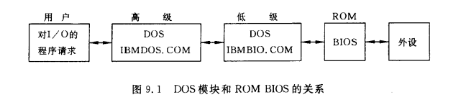
软中断指令
BIOS：（基本输入输出系统）加电自检、引导装入、主要I/O设备的处理程序及接口控制等功能模块，一般在存储器地址0FE00H开始的8KBROM。
DOS功能程序是由PC DOS操作系统提供的一组系统程序。其中，中断号为21H的功能程序（简称21H号中断）是一个功能丰富的程序包，包括输入/输出、文件管理和目录管理等功能，是DOS的核心内容。
BIOS和DOS功能程序都设计成中断服务程序，可用软中断指令调用执行。
软中断指令格式：INT n
软中断指令功能：调用中断号为n的中断服务程序。

Slide 3
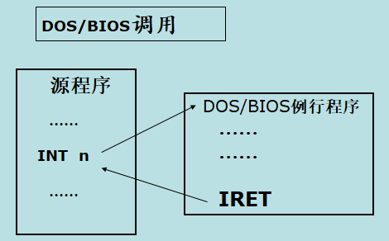
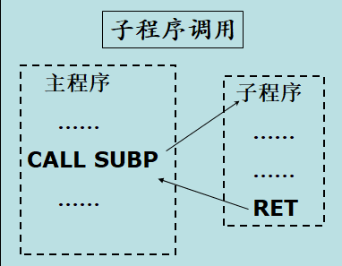
BIOS和DOS基本调用
调用方法：
1、将调用参数装入指定的寄存器中；
2、BIOS或DOS功能号装入AH；
3、如需子功能号，把它装入AL；
4、按中断号调用DOS或BIOS中断(INT);
5、检查或取得返回参数。

Slide 4
DOS中断例程应用
int 21h 中断例程是DOS提供的中断例程，其中包含了DOS提供给程序员在编程时调用的子程序。
例如：
mov ah,4ch ;程序返回
mov al,0 ;返回值
int 21h
(ah)=4ch表示调用第21h号中断例程的 4ch号子程序，功能为程序返回，可以提供返回值作为参数。
经常写作：
mov ax,4c00h
int 21h

Slide 5
DOS系统功能调用
单字符输入并回显：
■ MOV AH，01
INT 21H
输入的字符在AL中
单字符输入无回显：
■ MOV AH，07
INT 21H
输入的字符在AL中

Slide 6
DOS系统功能调用
单字符显示输出：
■ MOV AH，02
MOV DL , 输出字符的ASCII码
INT 21H

Slide 7
DOS系统功能调用
字符串输入：
先定义字符输入缓冲区，缓冲区第一个字节单元存放字符串最大长度，第二个单元存放字符串实际长度，第三个单元开始存放字符串，以回车作为字符串结束标志，将缓冲区的偏移地址放到 DS：DX
MOV AH，0AH
INT 21H

Slide 8
DOS系统功能调用
字符串输出显示：
先定义字符输入缓冲区，将缓冲区的偏移地址放到 DS：DX，要显示的字符串需用“$”作为结束符
■ MOV AH，09
MOV DX ,字符串的偏移地址
INT 21H

Slide 9
13.7 DOS中断例程应用
assume cs:code
data segment
msg db 'Welcome to masm!','$'
data ends
code segment
start:
mov ah,6
mov al,0
mov bh,7
mov ch,0
mov cl,0
mov dh,24
mov dl,79
int 10h
mov dx,0
mov ah,2
int 10h
编程：在屏幕的5列12行显示字符串“Welcome to masm！”。
mov ah,2 ;
mov bh,0 ;
mov dh,5 ;
mov dl,12 ;
int 10h
mov ax,data
mov ds,ax
lea dx,msg ;
mov ah,9
int 21h
mov ax,4c00h
int 21h
code ends
end start

Slide 10
